Slide 1

CMA Streamer Feed API
(Versão 2.0.0)
08/04/2022

Slide 2
CMA Streamer Feed API
Informações Gerais:
API disponível em DLL (Dynamic Link Library) ou REST (Representational State Transfer)
Acesso ao sistema da CMA de Market Data com informações dos mercados Financeiro e Agropecuário, permitindo acessar as informações:
- Cotações (quotes); - Livro de ofertas (book);
- Manchetes e íntegra de notícias (news); - Busca de símbolos (ações, opções, índices, etc);
- Histórico de cotações (gráfico); - Relatórios (maiores altas, vendedores, etc).
Acesso ao sistema Negociação CMA OMS, permitindo:
- Inclusão, alteração e cancelamento de Ordens; - Consulta lista de ordens;
- Consulta posição de custódia; - Busca de clientes;
- Regra de túnel de preço; - Informações financeiras;
- Informações de mercado e pregão do símbolo; - Lista dos principais símbolos.
Acesso balanceado ao Streamer (balanceamento das requisições)
Utilização do recurso de clusterização do Acceptor
Autenticação via Market Data ou Negociação
Disponível fonte do CMA.StreamerFeedAPI.WinForm.Tester com exemplos de utilização da DLL
Funcionalidade Provider DBFeed que permite persistir cotações na base de dados (MS/SQL, MySQL ou Oracle) utilizando comandos de base de dados baseado em templates em Fluid (propicia customização para qualquer estrutura de banco de dados)
Funcionalidade LoadTest que permite teste funcional de carga para Cotações e Ordens

Slide 3
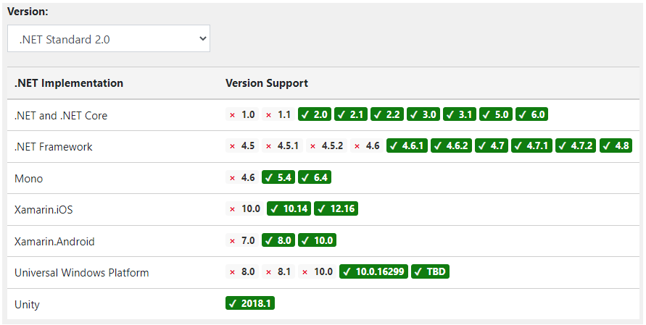
CMA Streamer Feed API
Informações Gerais - DLL:
Desenvolvida em C#, usando .NET Standard 2.0, compatível com projetos desenvolvidos em .NET Framework, .NET e .NET Core, segue mapa de compatibilidade:
Fácil acoplamento da API DLL com distribuição através de NuGet (ferramenta para gerenciar e distribuir pacotes)
Permite múltiplos contextos de usuários por instância, autenticando no Acceptor e armazenando as informações do core por instância no cache (observação: novo Actor responsável por checar as múltiplas sessões)
Autenticação via Market Data ou Sistema de Negociação
Disponibiliza log próprio com vários ajustes configuráveis
Permite monitoração do ambiente de Acceptor e Streamer através das mensagens: Check, Audit, Ping Request, Instrumentation e Session Instrumentation
Informações disponibilizadas através de snapshot (fotografia atual da informação) ou online (funcionalidade de assinatura “polling” do Streamer para Quotes, Gráfico, Notícias e High Lights)
Permite utilização no modo síncrono ou assíncrono
Utiliza cache de cotações para otimização das requisições no modo online

Slide 4
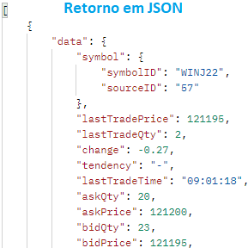
CMA Streamer Feed API
Informações Gerais - REST:
Desenvolvido em C# usando .Net 5.0
Permite instalação no MS/IIS (Microsoft Internet Information Service)
Também permite uso do EXE com Kestrel Web Server embarcado (web server interno)
Acesso ao Market Data e Negociação com retornos customizados de acordo com o template desejado
Diversos tipos de retornos (JSON, XML, TXT, CSV e HTML) personalizados através de templates escritos em FLUID e armazenados na base de dados (MS/SQL Server, MySQL ou Oracle)
Projeto leve com autenticação via API e autorização via JWT (Java Web Token)
Uso simples e de rápido desenvolvimento, exemplo de chamada quotes de WINJ22 e PETR4:
POST https://server:port/Quotes
[
{
"SourceId": “57",
"SymbolID": “WINJ22",
},
{
"SourceId": "12",
"SymbolID": "PETR4",
}
]
Utiliza 2 caches distribuídos para aumentar a performance (um fixo para o template e outro opcional para o template renderizado)
Disponibiliza log próprio com vários ajustes configuráveis
Permite restringir IPs que acessam os endpoints (filtro de IPs)
Documentação com auxílio de arquivos Postman

Slide 5
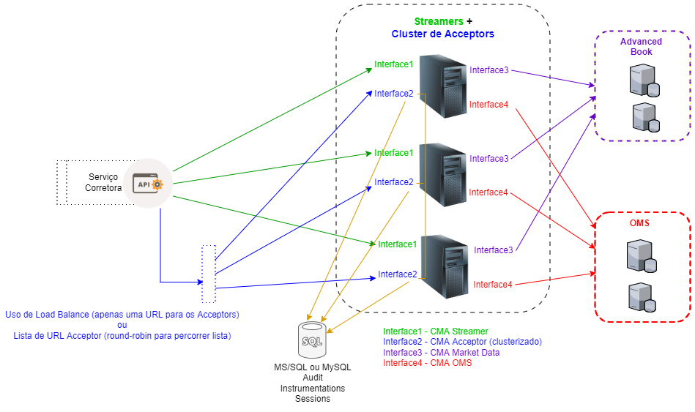
CMA Streamer Feed API
Plataforma CMA Streamer Feed API - DLL:
CMA Acceptor  SSO (Single Sign On) gerenciamento das conexões com os Streamers
CMA Streamer  Sistema de Distribuição de MarketData e Negociação
CMA OMS  Sistema de Negociação
CMA Advanced  Sistema de Market Data

Slide 6
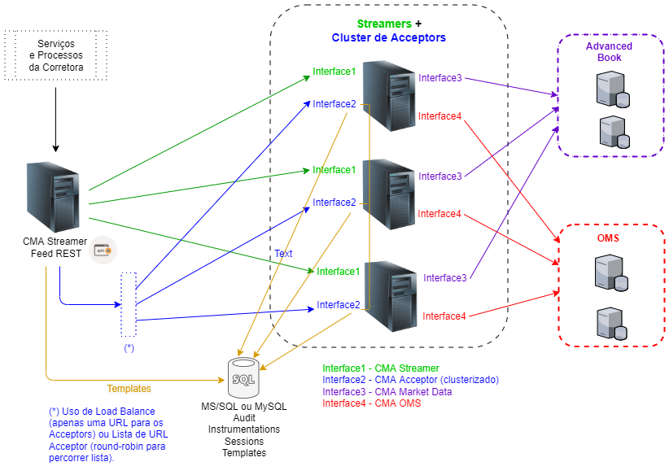
CMA Streamer Feed API
Plataforma CMA Streamer Feed API - REST:
CMA Acceptor  SSO (Single Sign On) gerenciamento das conexões com os Streamers
CMA Streamer  Sistema de Distribuição de MarketData e Negociação
CMA OMS  Sistema de Negociação
CMA Advanced  Sistema de Market Data

Slide 7
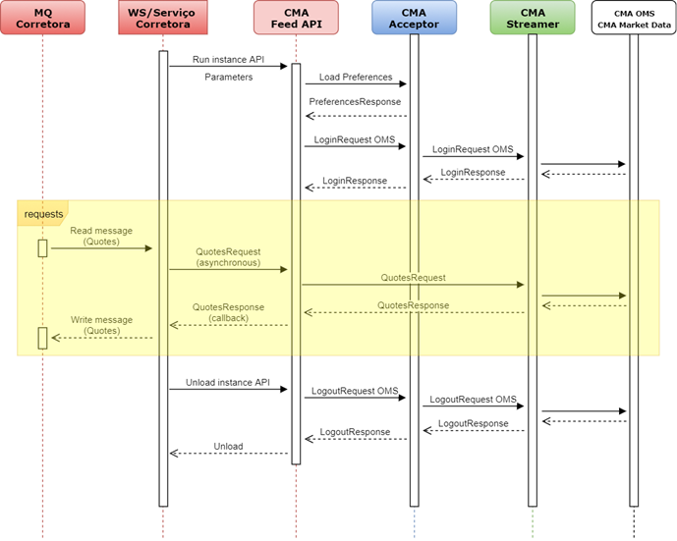
CMA Streamer Feed API
Diagrama de sequência API - DLL:

Slide 8
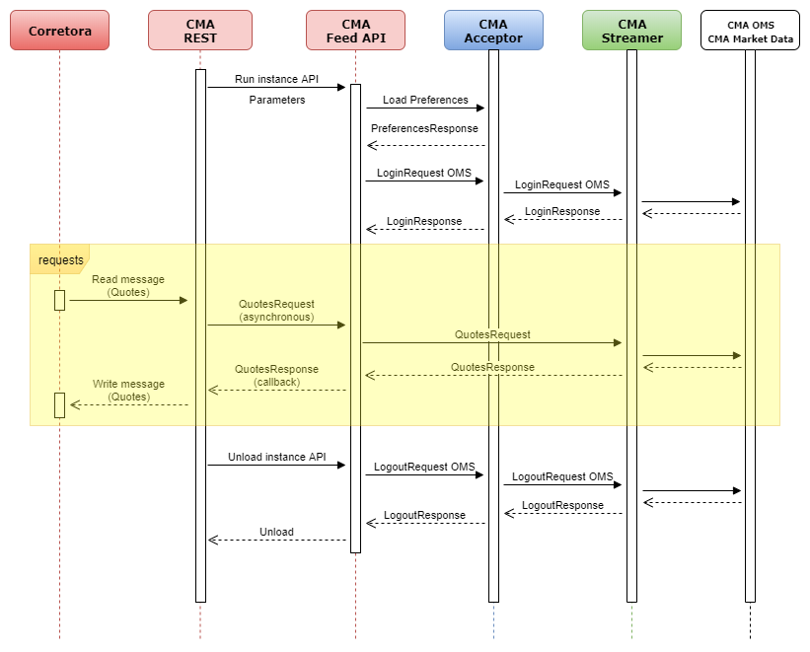
CMA Streamer Feed API
Diagrama de sequência API - REST:

Slide 9
CMA Streamer Feed API
Funcionalidades de Market Data:
SymbolSearch
Permite pesquisar ações/opções/contratos de Market Data
Disponibiliza filtros de origem, código, descrição e mercado
Função disponibilizada no modo snapshot
Quotes
Permite obter cotações de ações/opções/contratos do Market Data
Disponibiliza filtros de origem e código (permite seleção de múltiplos códigos)
Função disponibilizada no modo snapshot ou online (assinatura polling)
Na função online é possível escolher por diferencial (envia apenas os campos alterados)
HistoricalData
Permite obter pontos de gráfico de ações/opções/contratos do Market Data
Disponibiliza filtros de origem, código, pontos do gráfico (diários, 5 minutos, 15 minutos, etc) e período do gráfico;
Função disponibilizada no modo snapshot ou online (assinatura polling)

Slide 10
CMA Streamer Feed API
Funcionalidades de Market Data:
Book
Permite obter livro de ofertas de ações/opções/contratos do Market Data
Disponibiliza filtro de origem e código
Permite configurar profundidade e consolidado/analítico (com/sem corretora)
Função disponibilizada no modo snapshot ou online (assinatura polling)
News
Permite obter as manchetes do Market Data
Disponibiliza filtros de origem, assuntos, texto, quantidade de notícias e data
Função disponibilizada no modo snapshot ou online (assinatura polling)
News (íntegra)
Permite obter a íntegra de uma determinada notícia do Market Data (recebida no News)
Função disponibilizada no modo snapshot

Slide 11
CMA Streamer Feed API
Funcionalidades de Market Data:
HighLights
Permite obter relatórios do Market Data
Exemplos:
- Maiores Compradores/Vendedores por Contrato;
- Ativos Mais Negociados por Agente;
- Negócios por Agente;
- Negócios por Agente Acumulado;
- Negócios Cruzados Agente X Contrato;
- Maiores Altas;
- Maiores Baixas;
- Mais Negociadas;
- Resumo de Negócios por Preço Médio.
Função disponibilizada no modo snapshot ou online (assinatura polling)
Provider - DBFeed
Permite persistir cotações na base de dados MS/SQL, MySQL ou Oracle
Comandos baseados em templade Fluid
Propicia customização para estabelecer tabela, campos e conteúdos (cotações desejadas)

Slide 12
CMA Streamer Feed API
Funcionalidades de Negociação:
ClientList
Permite pesquisar o cadastro de clientes do OMS
Disponibiliza filtros de assessor, filial e pesquisa por código, nome e documento
Função disponibilizada no modo snapshot
OrderNew
Permite o envio de uma nova ordem ao OMS
Disponibiliza diversos parâmetros para inclusão da nova ordem
Função disponibilizada no modo snapshot
OrderReplace
Permite o envio de solicitação de alteração de ordem ao OMS
Função disponibilizada no modo snapshot

Slide 13
CMA Streamer Feed API
Funcionalidades de Negociação:
OrderCancel
Permite o envio de solicitação de cancelamento de ordem ao OMS
Função disponibilizada no modo snapshot
OrderList
Permite solicitar a lista de ordens do OMS
Disponibiliza vários filtros que permite desenvolver várias visões da lista de ordens
Função pode ser utilizada no modo snapshot
Portfolio
Permite solicitar a custódia de títulos do OMS
Disponibiliza filtros de cliente, tipo de portfólio e mercado
Função disponibilizada no modo snapshot

Slide 14
CMA Streamer Feed API
Funcionalidades de Negociação:
SendOptionExercise
Permite o envio de exercício de opção
RuleVerifyQuotes
Permite obter o “túnel de preço” de uma determinada ação/opção/contrato
Funcionalidade utiliza a regra OMS “Verificação Cotação 1//2”
Função disponibilizada no modo snapshot
FinancialStatements
Permite obter informações do financeiro de um determinado cliente do OMS
Funcionalidade utiliza a regra OMS “Regra OnLine+” e retorna as informações:
- Data Atual; - Data Atual+1; - Data Atual+2;
- Valor Disponível (Sinacor); - Valor Total (Sinacor); - Valor Projetado (Sinacor);
- Valor Cpa BVSP-Vis Conf (OMS); - Valor Vda BVSP-Vis Conf (OMS); - Valor Cpa BVSP-Opc Conf (OMS);
- Valor Vda BVSP-Opc Conf (OMS); - Valor Disponível BVSP-Vis (OMS); - Valor Disponível BVSP-Opc (OMS);
- Valor Disponível Resgate (OMS); - Valor Limite Financeiro Inicial; - Valor Limite Financeiro Atual;
- Valor Limite Financeiro Final; - Valor Limite de Crédito.
Função disponibilizada no modo snapshot

Slide 15
CMA Streamer Feed API
Funcionalidade de Monitoração e Auxílio ao Desenvolvimento:
Monitoramento
Permite obter informações da situação da API (Acceptor/Streamer)
Informações disponibilizadas:
- Status; - TimeStamp;
- Quantidade de Acceptors conectados; - Quantidade de Streamers conectados;
- Sessões e situação de cada conexão Streamer; - Check (sessions);
- Ping Request; - Audit;
- Instrmentation (streamer).
Função disponibilizada no modo snapshot
Postman
Disponibiliza arquivos de exemplo do Postman, para testes na API REST
Trace
Auxílio na depuração e análise de cenários
Permite obter informações da pilha de execução processada dentro da API
Função disponibilizada em todas as mensagens de Market Data e Negociação

Slide 16
CMA Streamer Feed API
Outras Funcionalidades:
LoadTest
Permite teste funcional de carga para Cotações e Ordens
Calculando o “roundtrip” para Cotações e Ordens
Permite determinar o número de atores para o teste de carga (similar a threads)
Provider DBFeed
Permite gravar cotações na base de dados
Compatível com as base de dados MS/SQL, MySQL e Oracle
Customização da estrutura a ser atualizada através de templates Fluid

Slide 17
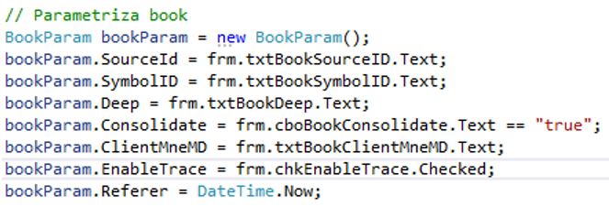
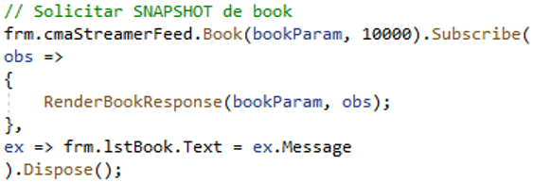
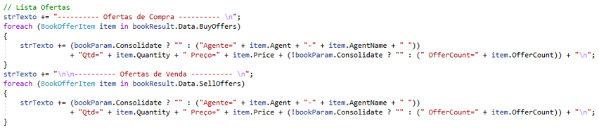
CMA Streamer Feed API
CMA.StreamerFeedAPI.WinForm.Tester - Aplicativo exemplo:
Desenvolvido em C# .NET Framework 4.8
Disponibilizado fonte completo
Exemplos:

Slide 18
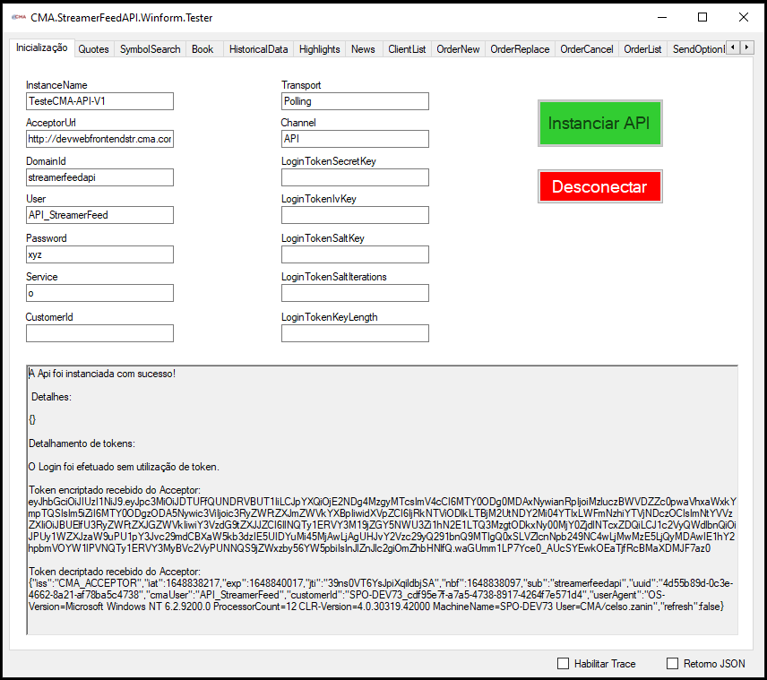
CMA Streamer Feed API
CMA.StreamerFeedAPI.WinForm.Tester - Exemplo de Inicialização:

Slide 19
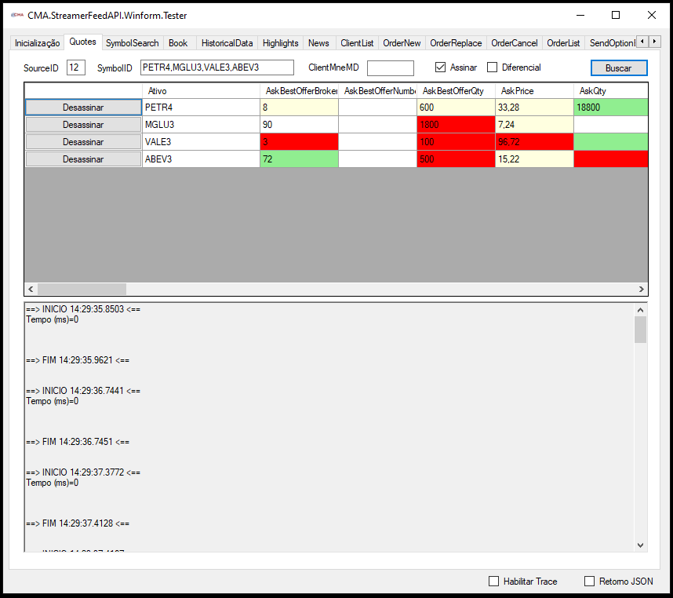
CMA Streamer Feed API
CMA.StreamerFeedAPI.WinForm.Tester - Exemplo de Quotes:

Slide 20
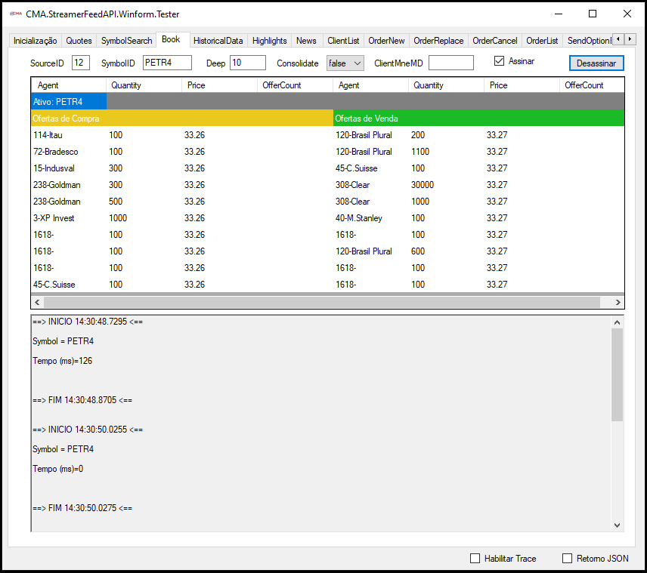
CMA Streamer Feed API
CMA.StreamerFeedAPI.WinForm.Tester - Exemplo de Book:

Slide 21
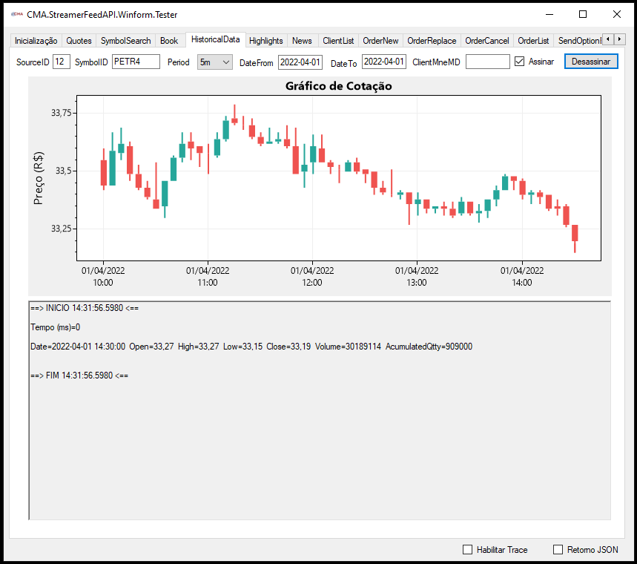
CMA Streamer Feed API
CMA.StreamerFeedAPI.WinForm.Tester - Exemplo de Gráfico:

Slide 22
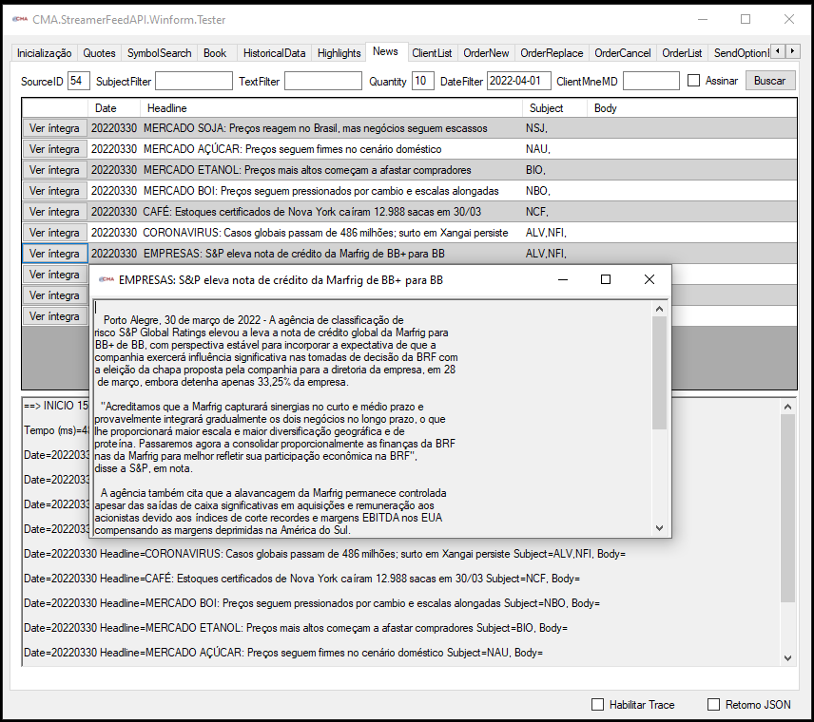
CMA Streamer Feed API
CMA.StreamerFeedAPI.WinForm.Tester - Exemplo de Notícia e respectiva Íntegra:

Slide 23
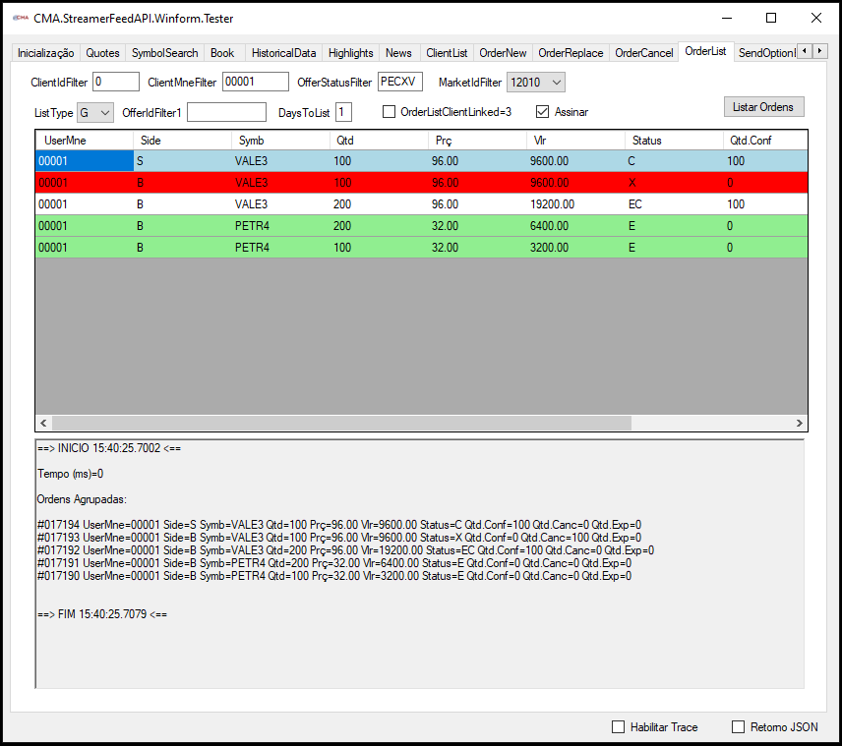
CMA Streamer Feed API
CMA.StreamerFeedAPI.WinForm.Tester - Exemplo de Lista de Ordens:

Slide 24
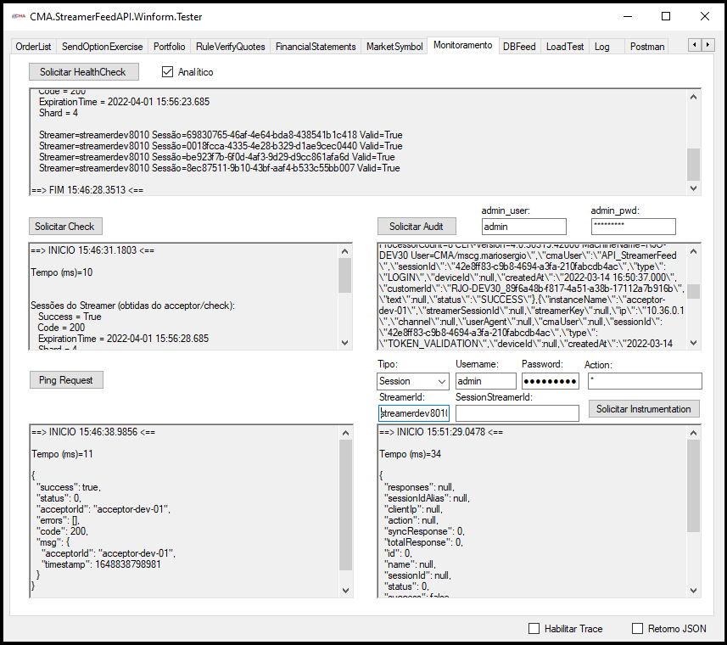
CMA Streamer Feed API
CMA.StreamerFeedAPI.WinForm.Tester - Exemplo de Monitoramento:

Slide 25
CMA Streamer Feed API
FIM!

